Slide 1



Игра, созданная с помощью PyGame
Гусевский Всеволод
Ученик 10Т класса
Лицея “Дубна”,
“Лицея академии Яндекса”
Селезнёв Андрей
Ученик 10А класса
МБОУ СОШ №7

Slide 2




Как появилась идея?
Мы давно интересуемся играми
Нам обоим нравится жанр игр – Roguelike
Хотелось сделать что-то связанное с
этим жанром, добавив в игру образы из песен группы “Король и Шут”

Slide 3

Функционал игры
Перемещение по уровню, сбор предметов и
битвы с врагами
Улучшение своих характеристик в ходе прохождения уровня
Сражение с главным врагом уровня (боссом)

Slide 4

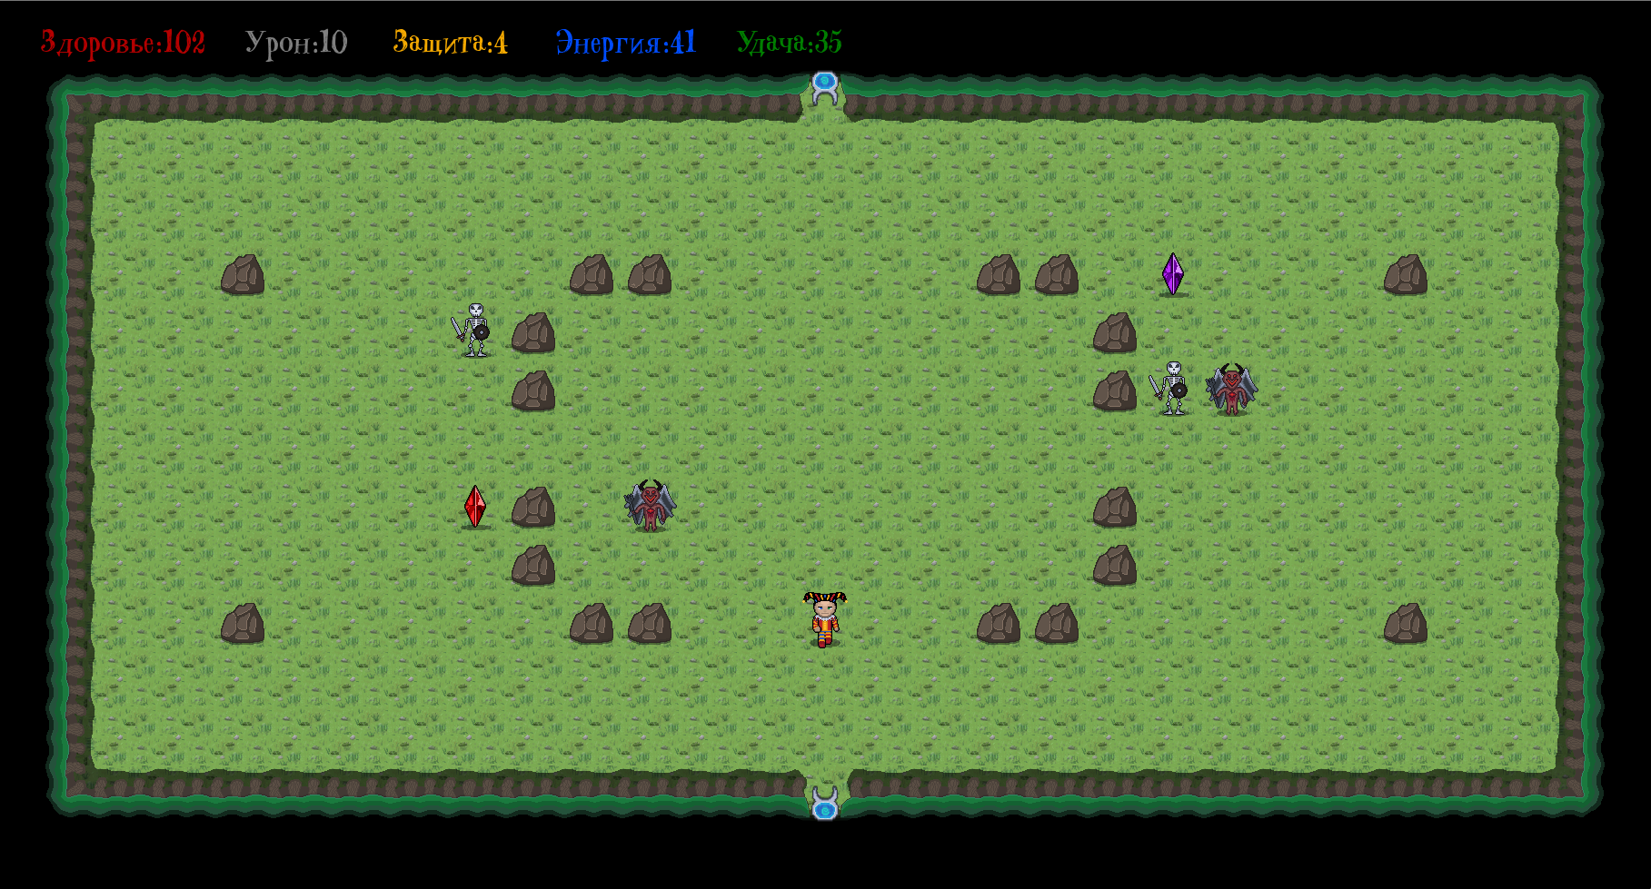
Внешний вид игры

Slide 5

Используемые технологии
Другие модули/библиотеки
PyGame
Sys, sqlite3, Random, Pathlib, csv

Slide 6




Вывод
Создание игр – это крайне сложный процесс,
требующий игрового опыта
Нам понравилось проявлять творческий подход при разработке игры, ведь игры являются нашим хобби
Игру можно развивать дальше — например, добавить новые уровни, улучшить дизайн или расширить уже существующие возможности

Slide 7

СПАСИБО ЗА ВНИМАНИЕ!

